Slide 1



医疗设计培训ppt模板

Slide 2

一
二
晴岚萦转双溪畔
慧水潺潺
霜林醉染峰峦间
祥云淡淡
飞歌倚天心未远
莫问前缘
绿水青山相对看
不羡神仙
三
四
粗茶香漫旧书卷
粉翼蹁跹桃木剑
翠柳扶炊烟
莠草缀疏栏
晴岚萦转双溪畔
慧水潺潺
霜林醉染峰峦间
祥云淡淡
目 录

Slide 3
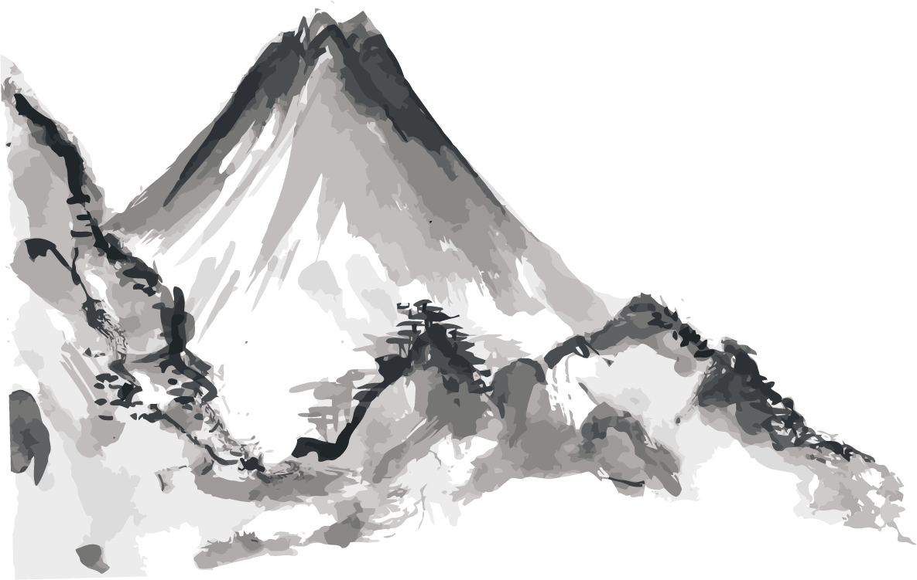
第一章
晴岚萦转双溪畔

Slide 4
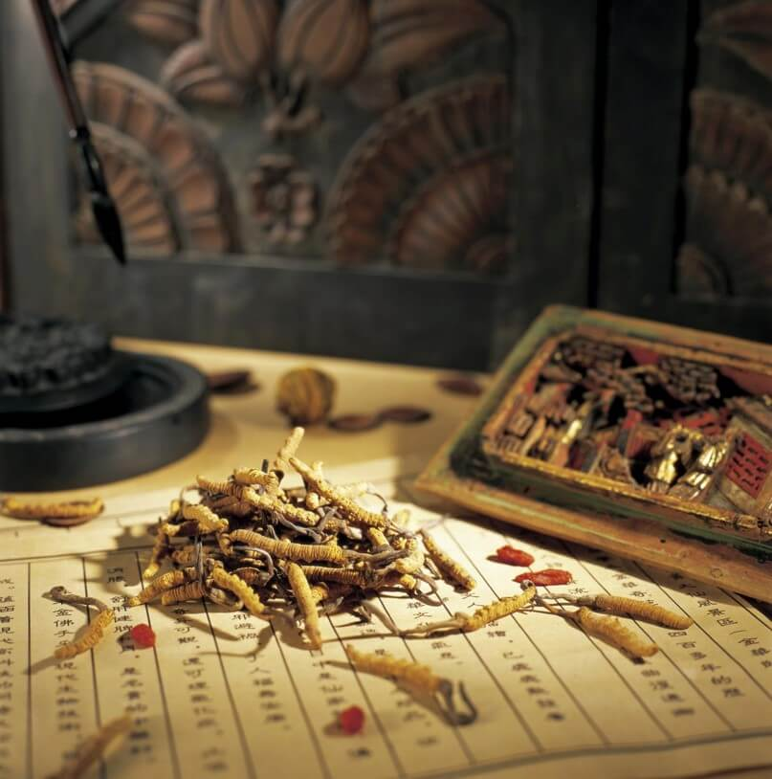
此处输入标题
国
风
点击输入本栏的具体文字，简明扼要的说明分项内容，此为概念图解，请根据您的具体内容酌情修改。点击输入本栏的具体文字，简明扼要的说明分项内容，此为概念图解，请根据您的具体内容酌情修改。

Slide 5

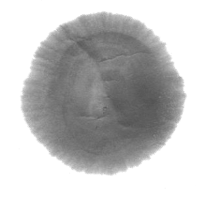

此处输入标题
点击输入本栏的具体文字，简明扼要的说明分项内容，此为概念图解，请根据您的具体内容酌情修改。
标题
标题
文字
标题
文字
点击输入本栏的具体文字，简明扼要的说明分项内容，此为概念图解，请根据您的具体内容酌情修改。
标题
点击输入本栏的具体文字，简明扼要的说明分项内容，此为概念图解，请根据您的具体内容酌情修改。
标题

Slide 6

此处输入标题
人生贵在于恬淡中品味，于自然中享受。花开任它开，云散任它散。须知，得意时能够淡然处之，是真君子的胸怀，而失意时能够泰然处之，则是大丈夫的风度，所以，无论苦与短，无论成与败，都应保持一颗平常心。

Slide 7

此处输入标题
四海八荒
此部分内容作为文字排版占位显示
（建议使用主题字体）
四海八荒
四海八荒
此部分内容作为文字排版占位显示
（建议使用主题字体）
此部分内容作为文字排版占位显示
（建议使用主题字体）

Slide 8
第二章
飞歌倚天
心未远

Slide 9
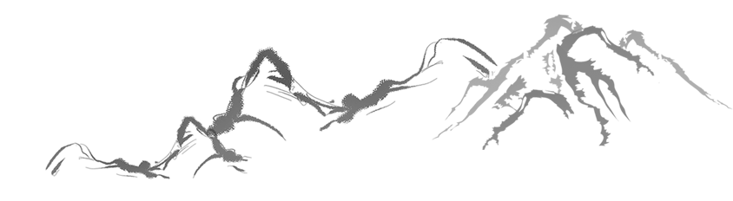
此处输入标题
国风
点击输入本栏的具体文字，简明扼要的说明分项内容，此为概念图解，请根据您的具体内容酌情修改。

Slide 10
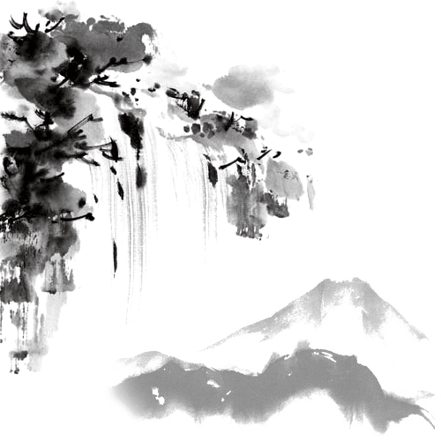
此处输入标题
人生贵在于恬淡中品味，于自然中享受。花开任它开，云散任它散。须知，得意时能够淡然处之，是真君子的胸怀，而失意时能够泰然处之，则是大丈夫的风度，所以，无论苦与短，无论成与败，都应保持一颗平常心。
60%
39%
88%

Slide 11
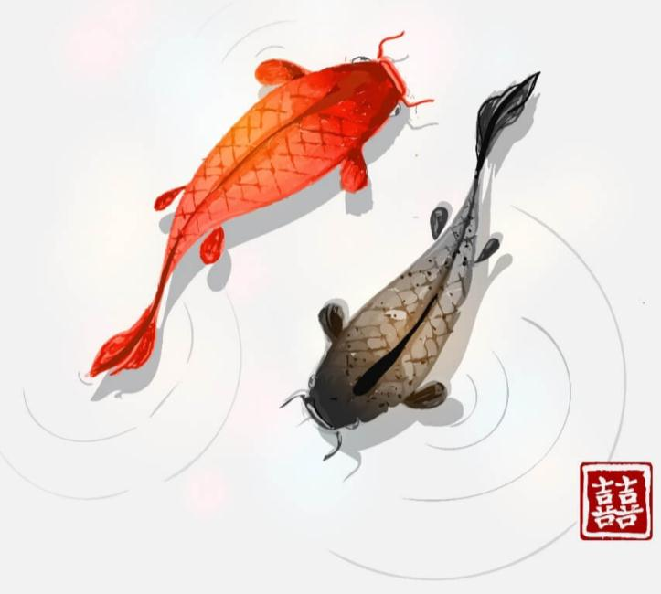
此处输入标题
四海八荒
四海八荒
此部分内容作为文字排版占位显示
（建议使用主题字体）
此部分内容作为文字排版占位显示
（建议使用主题字体）
四海八荒
四海八荒
此部分内容作为文字排版占位显示
（建议使用主题字体）
此部分内容作为文字排版占位显示
（建议使用主题字体）

Slide 12


此处输入标题
点击此处添加文字点击此处添加文字点击此处添加文字
点击此处添加文字点击此处添加文字点击此处添加文字

Slide 13


此处输入标题
添加文本
国
风
请在此处添加您的文本请在此处添加您的文本请在此处添加您的文本请在此处添加您的文本请在此处添加您的文本
添加文本
请在此处添加您的文本请在此处添加您的文本请在此处添加您的文本请在此处添加您的文本请在此处添加您的文本

Slide 14
第三章
粗茶香漫旧书卷

Slide 15


此处输入标题
标题文本
君不见黄河之水天上来，奔流到海不复回。
君不见高堂明镜悲白发，朝如青丝暮成雪。
人生得意须尽欢，莫使金樽空对月。
天生我材必有用，千金散尽还复来。
烹羊宰牛且为乐，会须一饮三百杯。
岑夫子、丹丘生：将进酒，杯莫停。

Slide 16

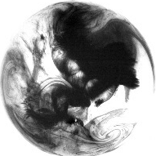
此处输入标题
添加文本
请在此处添加您的文本请在此处添加您的文本请在此处添加您的文本
添加文本
请在此处添加您的文本请在此处添加您的文本请在此处添加您的文本
添加文本
请在此处添加您的文本请在此处添加您的文本请在此处添加您的文本

Slide 17

此处输入标题
国
风
江郎才现中国风
自古英雄出少年
挥毫泼墨展英姿
剑走风动淋漓致
万千惟妙犹在中国风
汇一抹灵气
注一丝情
百年沧桑情落梦萦中
倾一世魂
点一滴墨

Slide 18
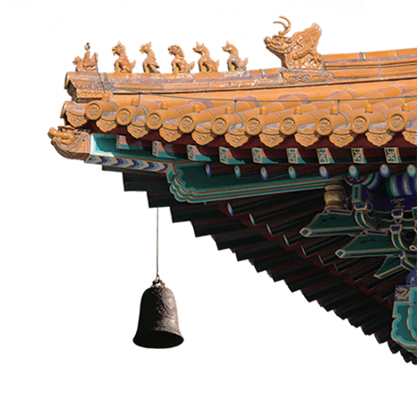
此处输入标题
添加标题
请在此添加文字并根据需要调整字体大小，建议采用合适行距和合适的对齐方式。
添加标题
请在此添加文字并根据需要调整字体大小，建议采用合适行距和合适的对齐方式。
添加标题
请在此添加文字并根据需要调整字体大小，建议采用合适行距和合适的对齐方式。

Slide 19
第四章
绿水青山相对看

Slide 20
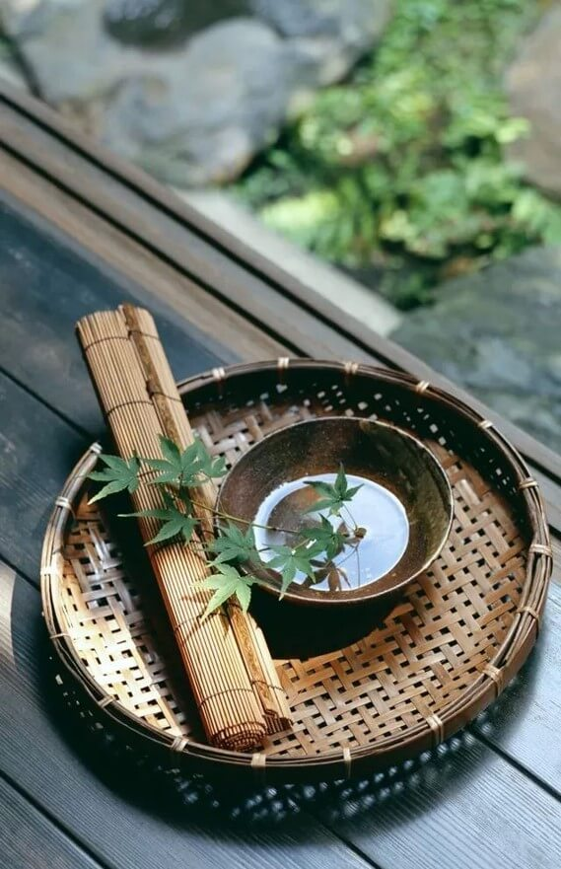
此处输入标题
单击此处输入文本内容，单击此处输入文本内容，单击此处输入文本内容，单击此处输入文本内容，单击此处输入文本内容，单击此处输入文本内容，单击此处输入文本内容，单击此处输入文本内容，单击此处输入文本内容，单击此处输入文本内容，单击此处输入文本内容，单击此处输入文本内容
单击此处输入标题
江郎才现中国风
自古英雄出少年
挥毫泼墨展英姿
剑走风动淋漓致

Slide 21

此处输入标题
四海八荒
四海八荒
此部分内容作为文字排版占位显示
（建议使用主题字体）
此部分内容作为文字排版占位显示
（建议使用主题字体）
四海八荒
四海八荒
此部分内容作为文字排版占位显示
（建议使用主题字体）
此部分内容作为文字排版占位显示
（建议使用主题字体）

Slide 22
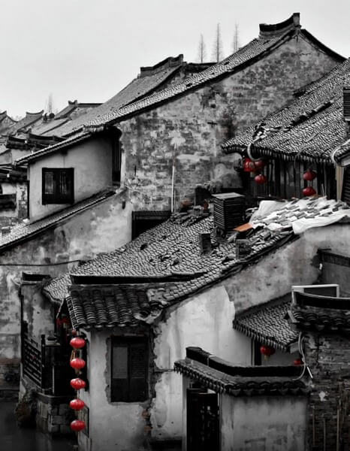
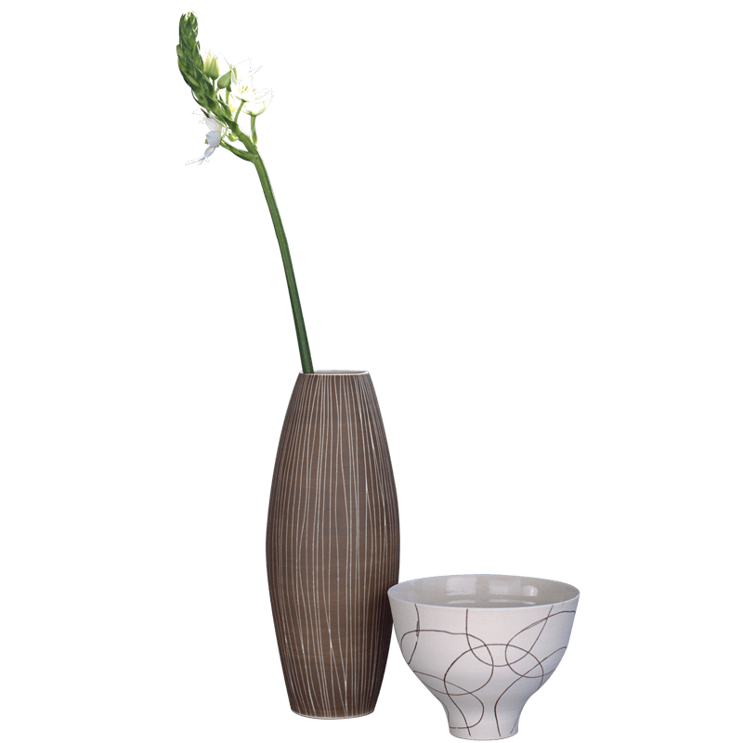
此处输入标题
单击此处输入文本内容，单击此处输入文本内容，单击此处输入文本内容，单击此处输入文本内容，单击此处输入文本内容，单击此处输入文本内容，单击此处输入文本内容，单击此处输入文本内容，单击此处输入文本内容，单击此处输入文本内容，单击此处输入文本内容
输入标题内容

Slide 23
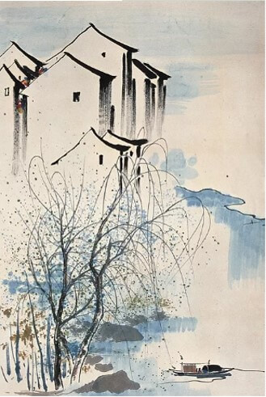
此处输入标题
国风古韵
点击添加文本信息点击添加文本信息点击添加文本信息点击添加文本信息点击添加文本信息点击添加文本信息点击添加文本信息

Slide 24
人生贵在于恬淡中品味，于自然中享受，花开任它开。
再会

